Slide 1
কেমন আছো সবাই?

Slide 2
পরিচিতি
শিক্ষক পরিচিতি
পাঠ পরিচিতি
মুহাম্মদ কাজল মিয়া
বাডডা হাই স্কুল
গুলশান , ঢাকা১২১২
৭ম শ্রেণি
বিষয়ঃ- কৃষি শিক্ষা
৪র্থ অধ্যায়ঃ- কৃষি ও জলবায়ু
পাঠ-৬: ফসল উৎপাদনে প্রতিকূল আবহাওয়া ও জলবায়ুর প্রভাব

Slide 3
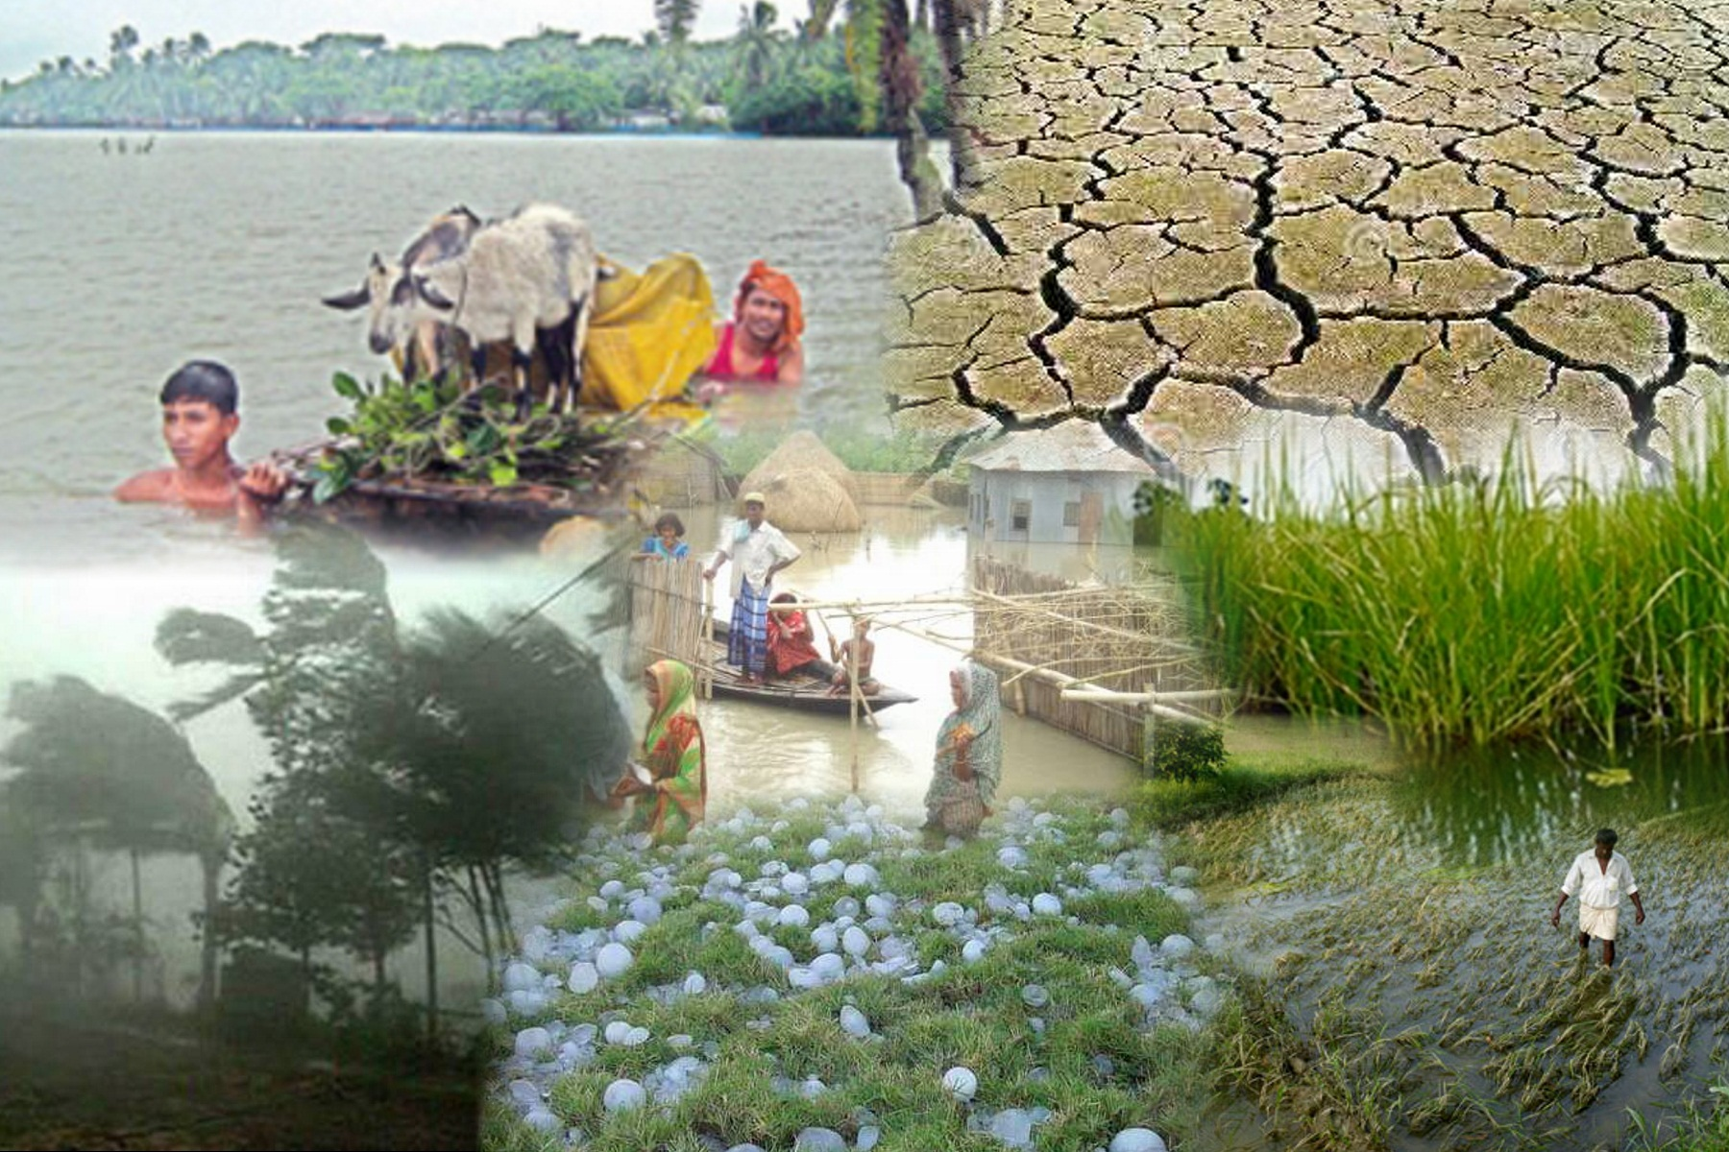
চিত্রটি লক্ষ কর

Slide 4
ফসল উৎপাদনে প্রতিকূল আবহাওয়া ও জলবায়ুর প্রভাব
আজকের পাঠ

Slide 5
শিখনফল
এই পাঠ শেষে শিক্ষার্থীরা…
প্রতিকূল আবহাওয়া ধারনা ব্যাখ্যা করতে পারবে।
প্রতিকূল আবহাওয়ার ধরণ ব্যাখ্যা করতে পারবে।
ফসল উৎপাদনে প্রতিকূল আবহাওয়ার প্রভাব ব্যাখ্যা করতে পারবে।

Slide 6
অতিবৃষ্টি

Slide 7
বাংলাদেশে আষাঢ়-শ্রাবণ মাস বর্ষাকাল।
অতিবৃষ্টির কারণে শাক-সবজী জাতীয় ফসলের উৎপাদন ব্যাহত হয়। গাছ মাটিতে হেলে পড়ে, পাতা, ফুল-ফল নষ্ট হয়। কোন কোন গাছ মারাও যায়। যেমন- কাঁঠাল, পেঁপে।

Slide 8
শিলাবৃষ্টি

Slide 9
বাংলাদেশে মার্চ-এপ্রিল মাসে কালবৈশাখীর সাথে শিলাবৃষ্টি হয়।

Slide 10
আগাম শিলাবৃষ্টির কারণে রবি ফসলের ক্ষতি হয়। যেমন-
এ সময় ক্ষতির পরিমান বেশি হলে ক্ষেত থেকেই ফসল সংগ্রহ করতে হয়।

Slide 11
কখনো কখনো এপ্রিল-মে মাসে শিলাবৃষ্টির কারণে বোরো ধান, মরিচ, ঢেঁড়শ, বেগুন, আম ইত্যাদি ফসলের ব্যাপক ক্ষতি হয়।

Slide 12
খরা

Slide 13
যদি শুষ্ক মৌসুমে একটানা ২০ দিন বা এর বেশি কোন বৃষ্টিপাত না হলে তাকে খরা বলে।

Slide 14
খরায় ফসল নেতিয়ে পড়ে, তীব্র খরায় গাছ শুকিয়ে মারা যায়।
খরার কারণে জমিতে সেচ দিয়ে চাষাবাদ করতে হয়।

Slide 15
খরাকে তিন ভাগে ভাগ করা হয়েছে।
খরার প্রকারভেদ
তীব্র খরা
৭০-৯০ ভাগ ফলন ঘাটতি হয়।
মাঝারি খরা
৪০-৭০ ভাগ ফলন ঘাটতি হয়।
সাধারণ খরা
১৫-৪০ ভাগ ফলন ঘাটতি হয়।

Slide 16
বন্যা
Notes:
কী কারণে জলাবদ্ধতা হয় শিক্ষার্থীদের প্রশ্ন করতে হবে।

Slide 17
একক কাজ
কোন কোন উপাদানগুলি ফসল উৎপাদনে প্রতিকূল পরিবেশ সৃষ্টি করে?
Notes:
প্রত্যেক জোড়া থেকে ১ জন শিক্ষার্থী একটি করে উপাদান ব্লাকবোর্ডে লিখে আসবে।

Slide 18
ফসল উৎপাদনে প্রতিকূল পরিবেশ
অতিবৃষ্টি
শিলাবৃষ্টি
খরা
বন্যা
এবার মিলিয়ে নাওঃ-

Slide 19
দলীয় কাজ
প্রতিকূল পরিবেশজনিত সমস্যাগুলি
ফসল উৎপাদনে কী কী প্রভাব ফেলে- বর্ণনা দাও।
Notes:
দলীয় কাজের উত্তর প্রত্যেক দলের দলনেতা উপস্থাপন করবে। পরে শিক্ষক মহোদয় সঠিকতা যাচাই করবেন।

Slide 20
মূল্যায়ন
খরা কয় প্রকার?
ক. ২ প্রকার
খ. ৩ প্রকার
গ. ৪ প্রকার
ঘ. ৬ প্রকার
২. অতিবৃষ্টির কারণে-
বন্যা হয়
খরা হয়
জলাবদ্ধতা হয়
ক. i
খ. i ও ii
গ. i ও iii
ঘ. i, ii ও iii

Slide 21
3. বাংলাদেশে প্রতিবছর কোন কোন মাসে শিলাবৃষ্টির হয় ?
ক. চৈত্র-বৈশাখ
খ. আষাঢ়-শ্রাবণ
গ. ভাদ্র-আশ্বিন
ঘ. পৌষ-মাঘ
4. বন্যার ক্ষয়-ক্ষতি কীসের উপর নির্ভর করে?
পানির উচ্চতা
পানির গতি
বন্যার স্থায়ীত্ব
ক. i
খ. i ও ii
গ. ii ও iii
ঘ. i, iiও iii

Slide 22
বাড়ির কাজ
প্রতিকূল আবহাওয়ার কারণে ফসলের কী ধরনের ক্ষতি হয় তা আলোচনা কর।

Slide 23
ধন্যবাদ

